Slide 1
Ситуационная советующая система на основе нечёткой логики
Выпускная квалификационная работа на тему:
Автор работы
Дипломный руководитель
Адаменко И. И.
к. т. н., профессор Синюк В. Г.
Белгород
2016

Slide 2
Ситуационная советующая система на основе нечёткой логики
Цель выпускной квалификационной работы:
Исследование актуальности проблемы необходимости персональных ситуационных советующих систем и разработка программного обеспечения, предназначенного для их создания.
Перечень решаемых задач:
Обосновать актуальность выбранной темы дипломного проекта и потребность генератора персональных советующих систем в повседневной жизни;
Исследовать основные алгоритмы, необходимые для работы с ситуационными системами;
Выбрать инструментальные средства разработки ПО;
Реализовать ПО;
Провести тестирование реализованного ПО на примере проблемной ситуации.

Slide 3


Ситуационный подход к принятию решений
Советские специалисты в области новых методов управления сложными системами и проблем искусственного интеллекта.
Ввели такие понятия, как:
логико-лингвистическая модель;
нечёткое принятие решений на основе ситуационного подхода;
генератор персональных советующих систем.
Поспелов Д. А. доктор тех. наук профессор
Мелихов А. Н. доктор тех. наук профессор

Slide 4
Персональные ситуационные советующие системы
Персональные ситуационные советующие системы — это системы нацеленные на поддержку принятия решений в сложной ситуации, для которой не очевиден успешный прецедент.
Разделяются на два класса:
«Ситуация — Действие»
«Ситуация — Стратегия управления — Действие»
Архитектура советующей системы:

Slide 5
Генератор персональных советующих систем
Генератор персональных советующих систем — это ПО, которое создаёт «пустую» советующую систему, которая затем с помощью эксперта и имеющихся данных настраивается под конкретную ситуацию.
Структура:

Slide 6
Структура генератора персональных советующих систем
Блок принятия решений — ядро системы, определяет по системе продукций необходимые при данной входной ситуации управляющие решения.
Блок оценки состояний — строит формализованное описание ситуации, возникшей на объекте управления, с помощью поступающей на вход информации.
Блок выдачи — осуществляет переход от внутренней формы задания управляющих решений к внешней.
Блок объяснения и адаптации — по запросу пользователя системы производит объяснение «мотивов» выработки того или иного решения.
База знаний и данных — хранит все данные о ситуации.
Блок экспертного опроса — предназначен для создания и настройки БОС, БПР и операционной части самого БЭО, а также заполнения БД в интерактивном режиме.

Slide 7
Постановка задачи
В данной работе предлагается разработать генератор персональных советующих систем. Программный продукт должен обеспечивать успешное выполнение следующих функций:
ввод характеристик текущей ситуации;
ввод данных об успешных прецедентах из файла;
определение предпочтительного прецедента для разрешения конкретной проблемной ситуации.
Входные данные от пользователей:
информация об имеющихся лингвистических переменных;
характеристики текущей ситуации;
файл с базой данных об успешных прецедентах в формате JSON.
Выходные данные программного продукта:
информация о предпочтительном прецеденте в текущей ситуации.

Slide 8
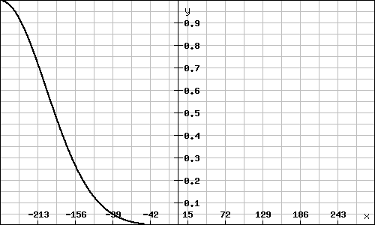
Лингвистическая переменная
Лингвистическая переменная — это переменная, принимающая свои значения из заданного множества высказываний естественного языка, каждое из которых называется термом (Л. Заде).
Например: «температура» = {«очень низкая», «низкая», «средняя», «высокая», «очень высокая»}.
Универсальное множество для термов — [-273,15; 300]. Функция принадлежности терма «очень низкая»:

Slide 9
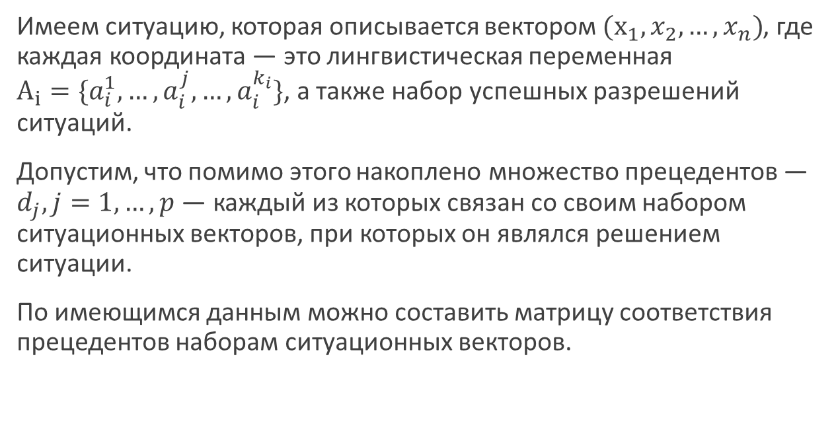
Построение матрицы знаний по прецедентам
Имеем ситуацию, которая описывается вектором $(x_{1},x_{2},…,x_{n})$, где каждая координата — это лингвистическая переменная $A_{i}=\{a_{i}^{1},…,a_{i}^{j},…,a_{i}^{k_{i}}\}$, а также набор успешных разрешений ситуаций.
Допустим, что помимо этого накоплено множество прецедентов — $d_{j}, j=1,…,p$ — каждый из которых связан со своим набором ситуационных векторов, при которых он являлся решением ситуации.
По имеющимся данным можно составить матрицу соответствия прецедентов наборам ситуационных векторов.

Slide 10
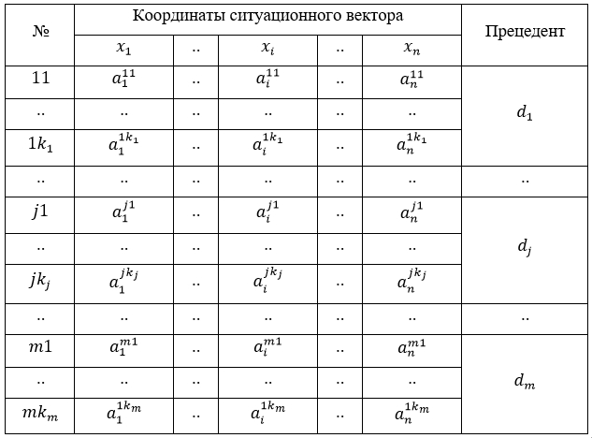
Матрица знаний по прецедентам

Slide 11
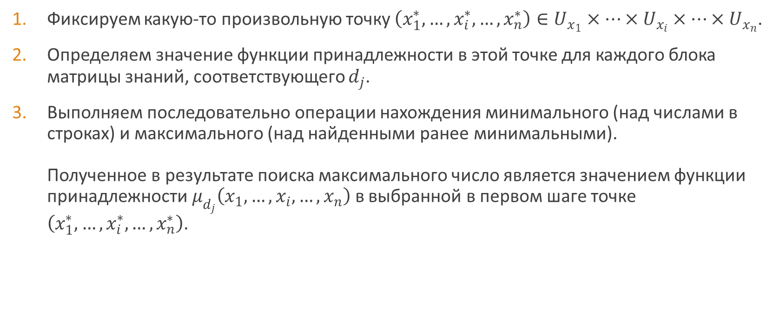
Алгоритм вычисления значения функции принадлежности прецедента
Фиксируем какую-то произвольную точку $\left(x_{1}^{∗},…,x_{i}^{∗},…,x_{n}^{∗}\right)∈U_{x_{1}}×…×U_{x_{i}}×…×U_{x_{n}}$.
Определяем значение функции принадлежности в этой точке для каждого блока матрицы знаний, соответствующего $d_{j}$.
Выполняем последовательно операции нахождения минимального (над числами в строках) и максимального (над найденными ранее минимальными). Полученное в результате поиска максимального число является значением функции принадлежности $μ_{d_{j}}\left(x_{1},…,x_{i},…,x_{n}\right)$ в выбранной в первом шаге точке $\left(x_{1}^{∗},…,x_{i}^{∗},…,x_{n}^{∗}\right)$.

Slide 12
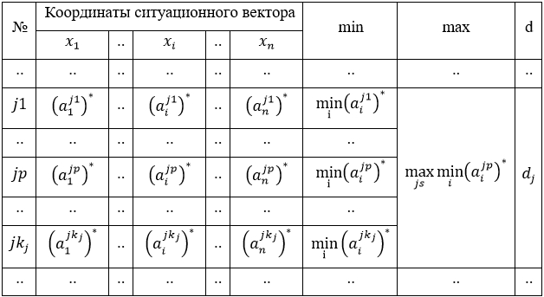
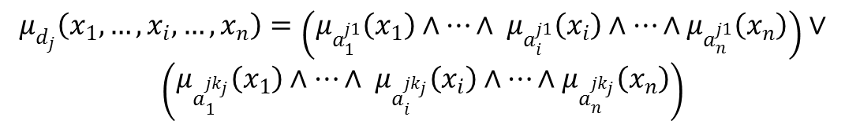
Значение функции принадлежности прецедента
$$μ_{d_{j}}\left(x_{1},…,x_{i},…,x_{n}\right)=\left(μ_{a_{1}^{j1}}\left(x_{1}\right)∧…∧ μ_{a_{i}^{j1}}\left(x_{i}\right)∧…∧μ_{a_{n}^{j1}}\left(x_{n}\right)\right)∨$$
$$\left(μ_{a_{1}^{jk_{j}}}\left(x_{1}\right)∧…∧ μ_{a_{i}^{jk_{j}}}\left(x_{i}\right)∧…∧μ_{a_{n}^{jk_{j}}}\left(x_{n}\right)\right)$$

Slide 13
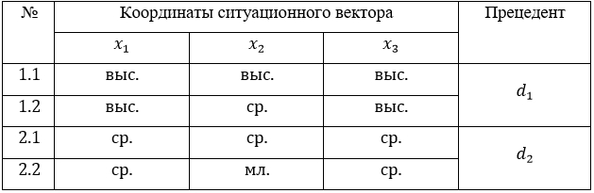
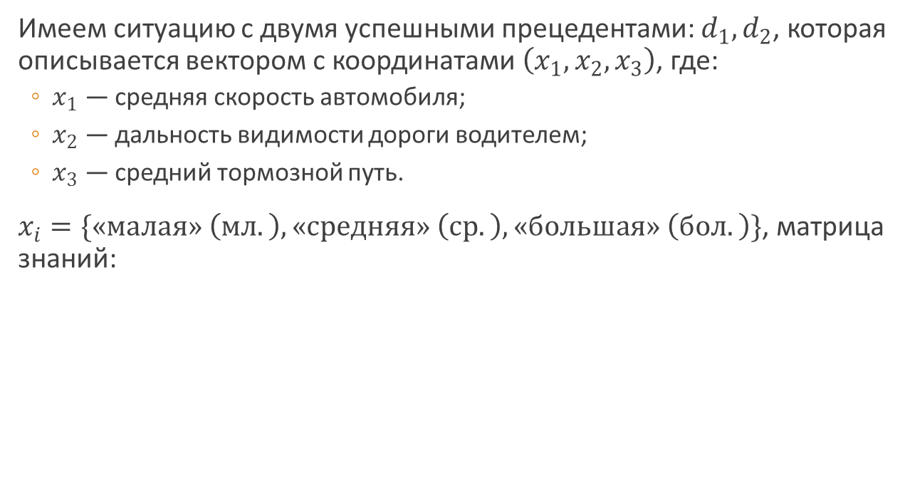
Вычисление значения функции принадлежности. Пример
Имеем ситуацию с двумя успешными прецедентами: $d_{1},d_{2}$, которая описывается вектором с координатами $\left(x_{1},x_{2},x_{3}\right)$, где:
$x_{1}$ — средняя скорость автомобиля;
$x_{2}$ — дальность видимости дороги водителем;
$x_{3}$ — средний тормозной путь.
$x_{i}=\{«малая» \left(мл.\right), «средняя» \left(ср.\right), «большая» \left(бол.\right)\}$, матрица знаний:

Slide 14
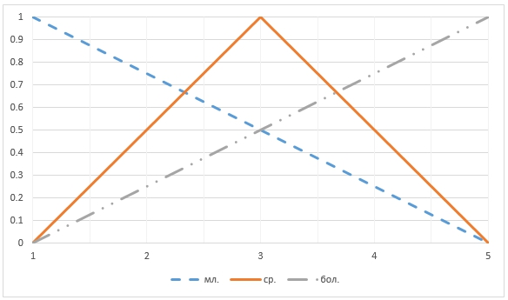
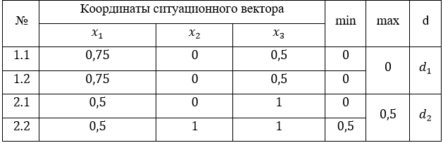
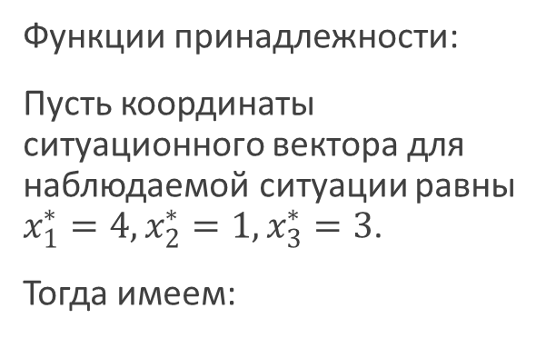
Вычисление значения функции принадлежности. Пример (продолжение)
Функции принадлежности:
Пусть координаты ситуационного вектора для наблюдаемой ситуации равны $x_{1}^{∗}=4, x_{2}^{∗}=1, x_{3}^{∗}=3$.
Тогда имеем:

Slide 15
Выбор платформы для разработки ПО
Приложение под конкретную ОС: ограниченная область применения, проблемы с портированием программы под другие операционные системы.
Кроссплатформенное приложение: его всё ещё нужно скачивать и устанавливать на компьютер пользователя, проблемы с портированием программы под мобильные устройства.
Веб-приложение:
не нужно скачивать;
не нужно устанавливать;
работает на любой операционной системе, в том числе и на мобильных устройствах.

Slide 16
Выбор подхода к реализации
MVC — отделение пользовательского интерфейса, модели приложение и взаимодействия с пользователем друг от друга. Недостатки:
необходимость использования большого количества ресурсов;
усложнён процесс разделения программы на модули;
усложнён процесс расширения функционала.
BEM — общая семантическая модель для всех используемых технологий: разделение на независимые блоки, их элементы и модификаторы. Достоинства:
упрощение взаимодействия между модулями;
упрощение разработки, расширения и поддержки проекта;
инкапсулирование всего функционала модуля в одном месте.

Slide 17
Выбор модели базы данных
В рамках этого дипломного проекта предъявляются такие требования к базе данных:
простота в использовании в сочетании с JavaScript;
возможность сохранения базы данных в браузере;
возможность хранения чисел и строк в упорядоченном формате, в виде вложенных структур.
Всем перечисленным выше требованиям удовлетворяет формат хранения данных JSON, а сама возможность сохранения данных в браузере клиента реализована с помощью объекта localStorage.

Slide 18
Основные блоки приложения
Блок экспертного опроса (setting, comparing, data) — отрисовывает необходимые формы для ввода пользователем информации о характеристиках ситуации.
Блок принятия решений (thinker) — по введённой информации определяет предпочтительный прецедент для текущей ситуации пользователя.
Блок адаптации (answer) — выводит информацию о предпочтительном прецеденте в удобном для пользователя виде.
База данных (db) — хранит введённую пользователем информацию.
Блок управления (controller) — управляет передачей информации между описанными выше блоками.

Slide 19
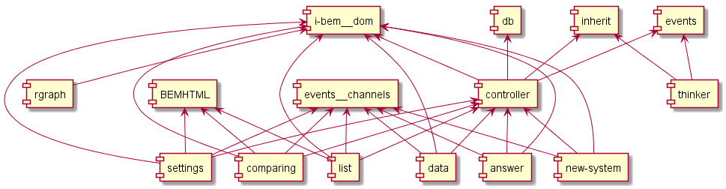
UML-диаграмма взаимодействия блоков приложения

Slide 20
Структура базы данных (JSON-объекта)

Slide 21
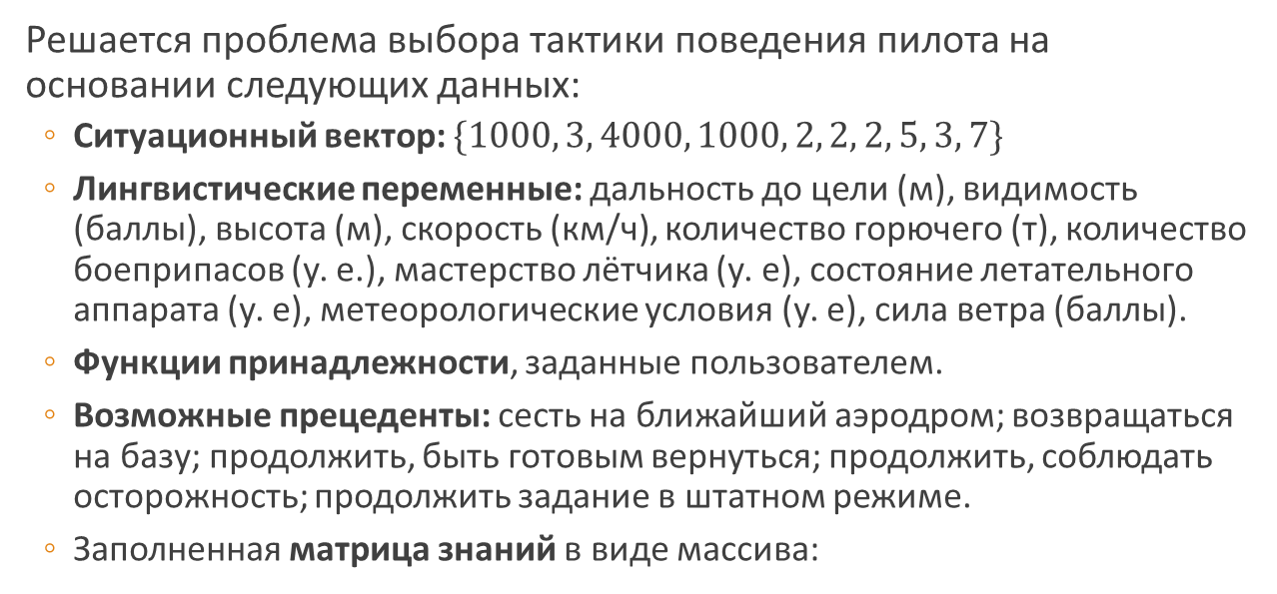
Тестирование разработанного ПО
Решается проблема выбора тактики поведения пилота на основании следующих данных:
Ситуационный вектор: $\{1000, 3, 4000, 1000, 2, 2, 2, 5, 3, 7\}$
Лингвистические переменные: дальность до цели (м), видимость (баллы), высота (м), скорость (км/ч), количество горючего (т), количество боеприпасов (у. е.), мастерство лётчика (у. е), состояние летательного аппарата (у. е), метеорологические условия (у. е), сила ветра (баллы).
Функции принадлежности, заданные пользователем.
Возможные прецеденты: сесть на ближайший аэродром; возвращаться на базу; продолжить, быть готовым вернуться; продолжить, соблюдать осторожность; продолжить задание в штатном режиме.
Заполненная матрица знаний в виде массива:

Slide 22

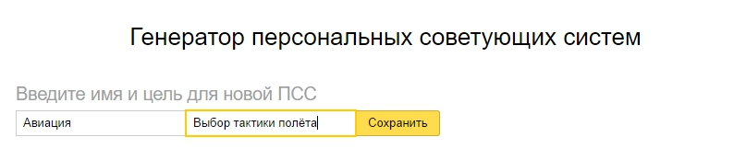
Тестирование разработанного ПО. Начало
Первым делом пользователь попадает на главную страницу..
.. и создаёт новую советующую систему:

Slide 23
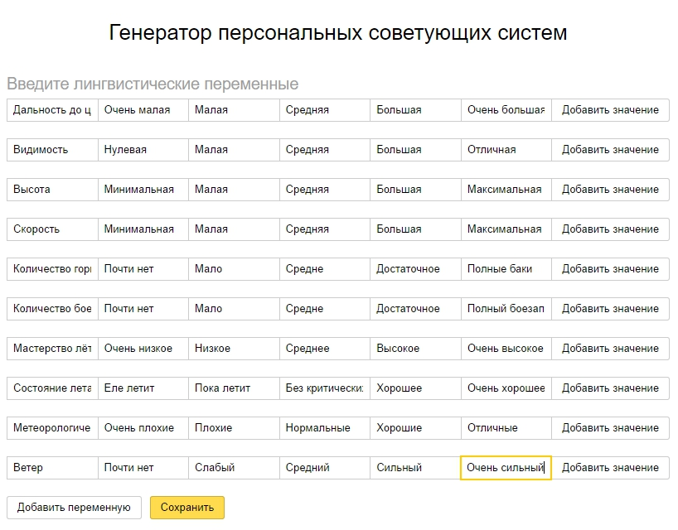
Тестирование разработанного ПО. Лингвистические переменные
Затем вводит лингвистические переменные и их термы:

Slide 24
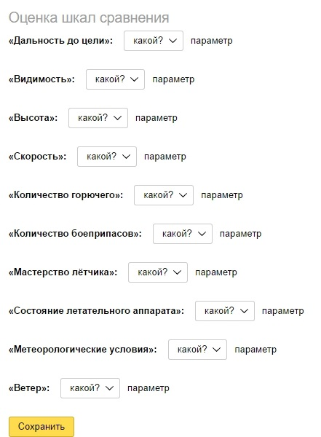
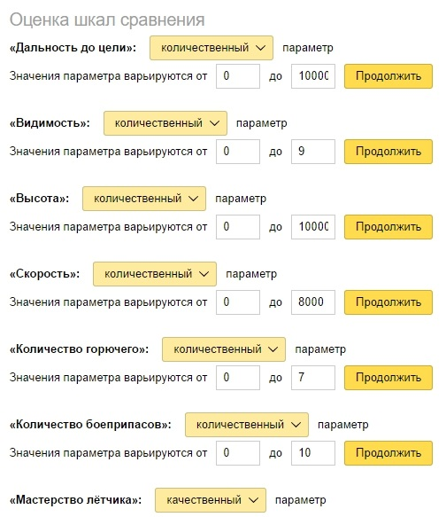
Тестирование разработанного ПО. Универсальные множества
Теперь пользователь выбирает типы параметров и вводит границы их значений (универсальные множества):

Slide 25
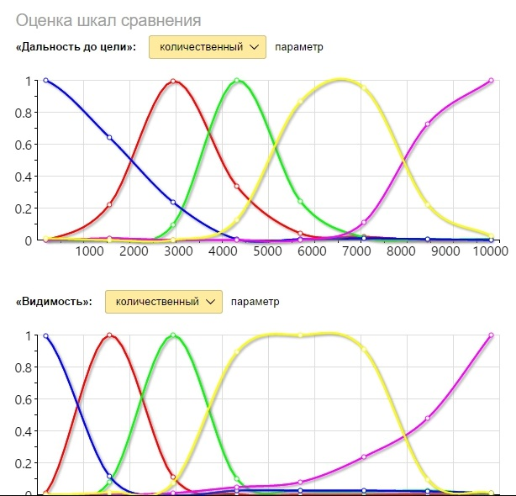
Тестирование разработанного ПО. Функции принадлежности
Следующий шаг — ввод функций принадлежности соответствующих лингвистических термов:

Slide 26
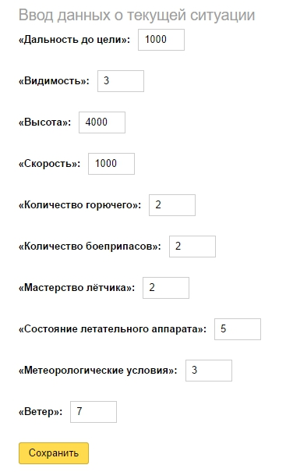
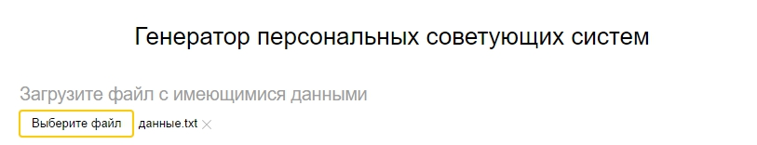
Тестирование разработанного ПО. Ввод имеющихся данных
Последние шаги: загрузка файла с данными и ввод информации о текущей ситуации.

Slide 27

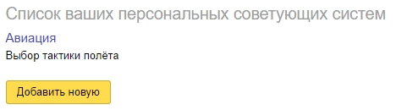
Тестирование разработанного ПО. Результаты
После ввода всех данных пользователь получает информацию об успешном прецеденте в его ситуации, а советующая система остаётся в списке имеющихся, чтобы можно было ей воспользоваться (или изменить её) позже.

Slide 28
Публикации
Адаменко И. И. «Генераторы персональных ситуационных советующих систем на основе нечёткой логики» // Научно-теоретический журнал «Вестник БГТУ им. В. Г. Шухова», 2016.

Slide 29
Спасибо за внимание

